Slide 1

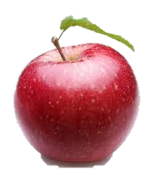
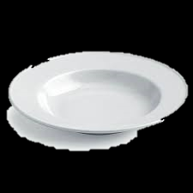
4
6
Складіть задачі за граф-схемами про …
+
7
-
?

Slide 2
Бабуся зібрала з першого куща 6 помідорів, а з другого – 4. Потім 7 помідорів вона віддала сусідці. Скільки помідорів залишилося у бабусі?

Slide 3
Задача (ст.36)
З. -
6п.,
4п.
В.-
7п.
Зал.-
?п.
1)
6 + 4 =
2)
10 - 7 =

Slide 4
Задача
Трикутник має сторони завдовжки 3см, 5см і 9см. Знайди периметр трикутника.
Приклади
Визнач порядок дій та обчисли
48 – (9 + 9) =
50 – 10 + (8 + 7) =

